Slide 1


Evaluation des enseignements par les étudiants : évaluer pour évoluer
29 juin 2017
Pascal Detroz

Slide 2
Mise en bouche
29 juin 2017
Pascal Detroz

Slide 3
Todaysmeet
https://todaysmeet.com/Evalens
Il n’est pas nécessaire de vraiment vous identifier
Poser les questions qui vous viennent à l’esprit

Slide 4
Answergarden
https://answergarden.ch/502219
Citez 5 mots qui vous viennent à l’esprit quand on vous dit « évaluation des enseignements »

Slide 5
Plickers
Séance Plickers

Slide 6
L’évaluation des enseignements :
« Le syndrome du couteau suisse de la pédagogie universitaire »

Slide 7
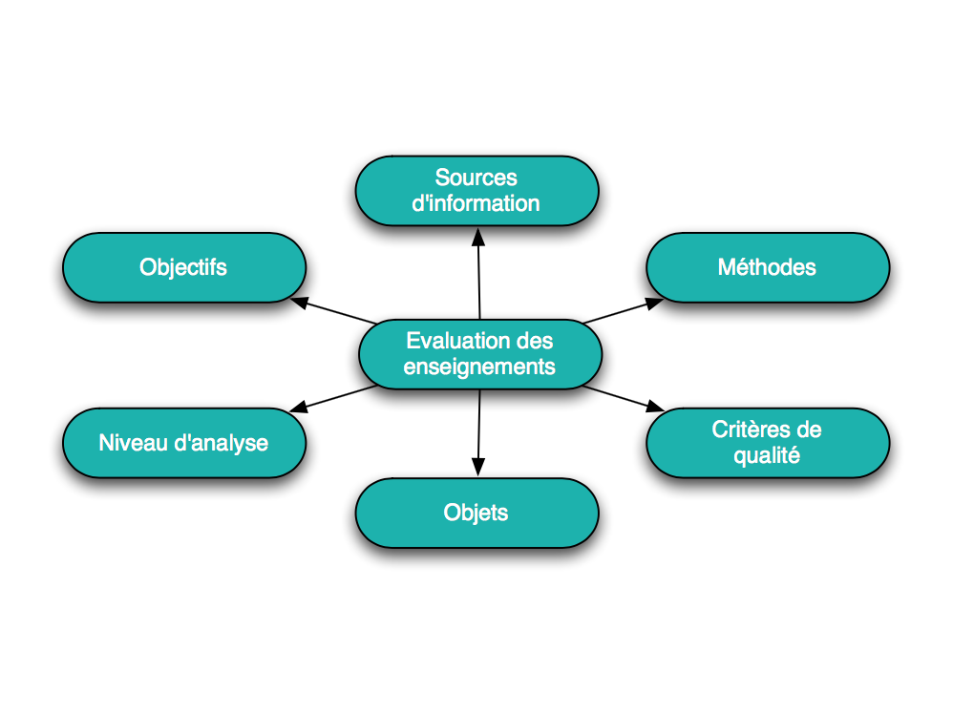

Slide 8
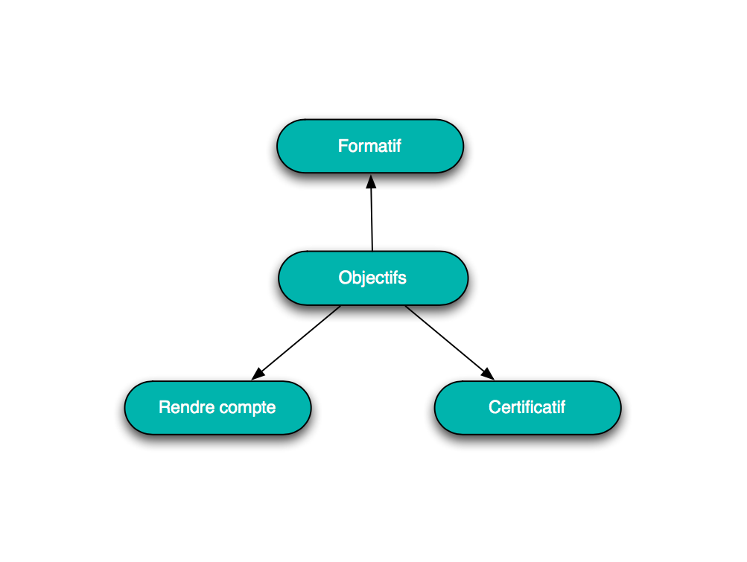

Slide 10
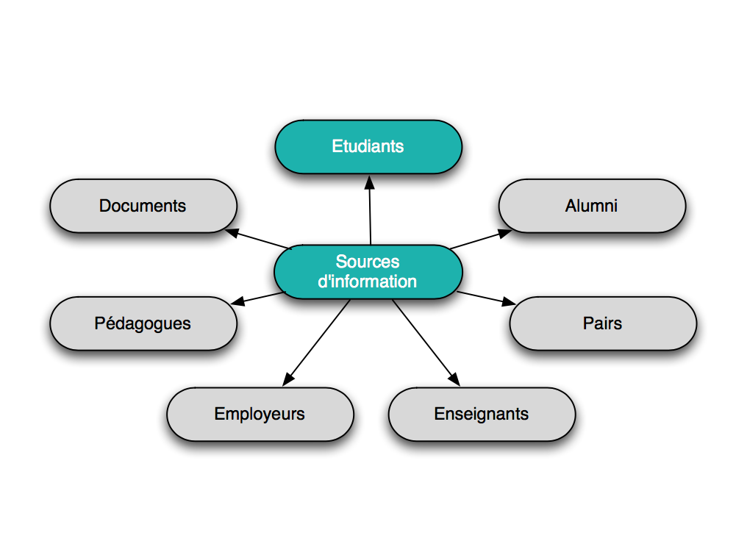

Slide 12
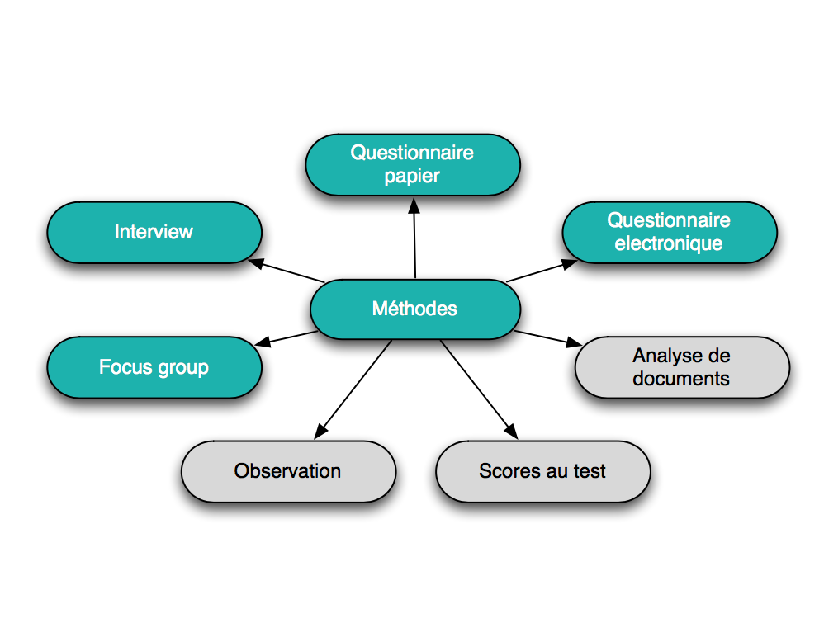

Slide 14
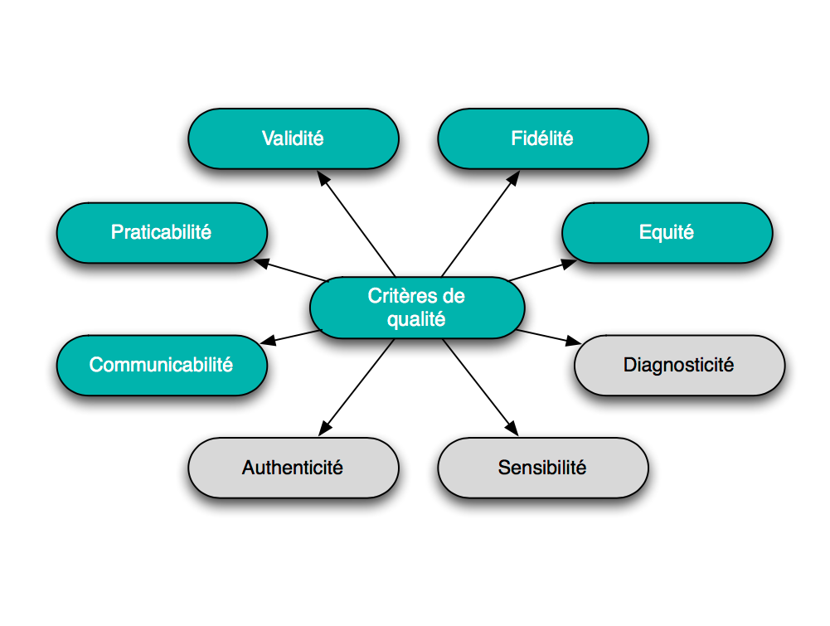

Slide 16
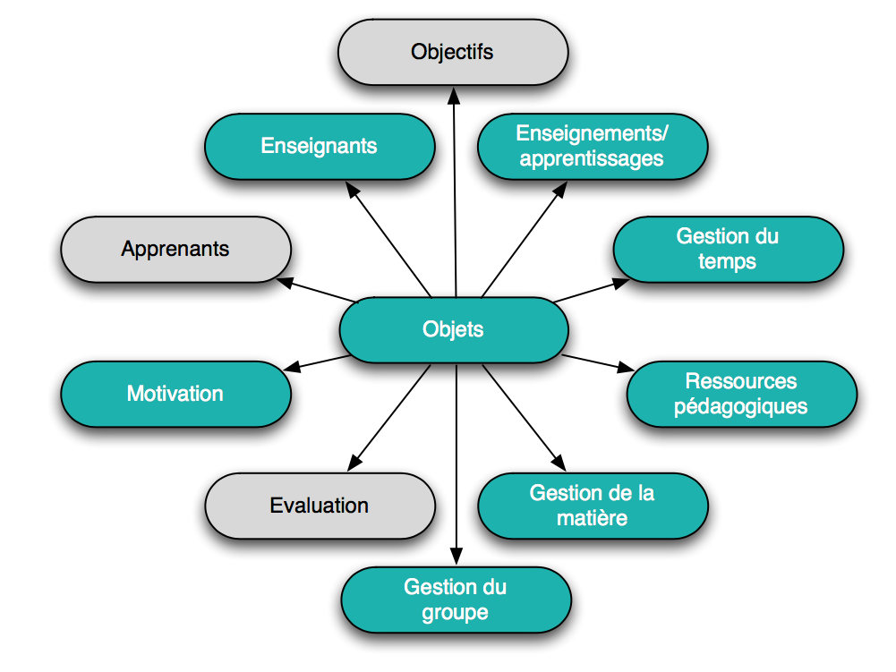

Slide 18
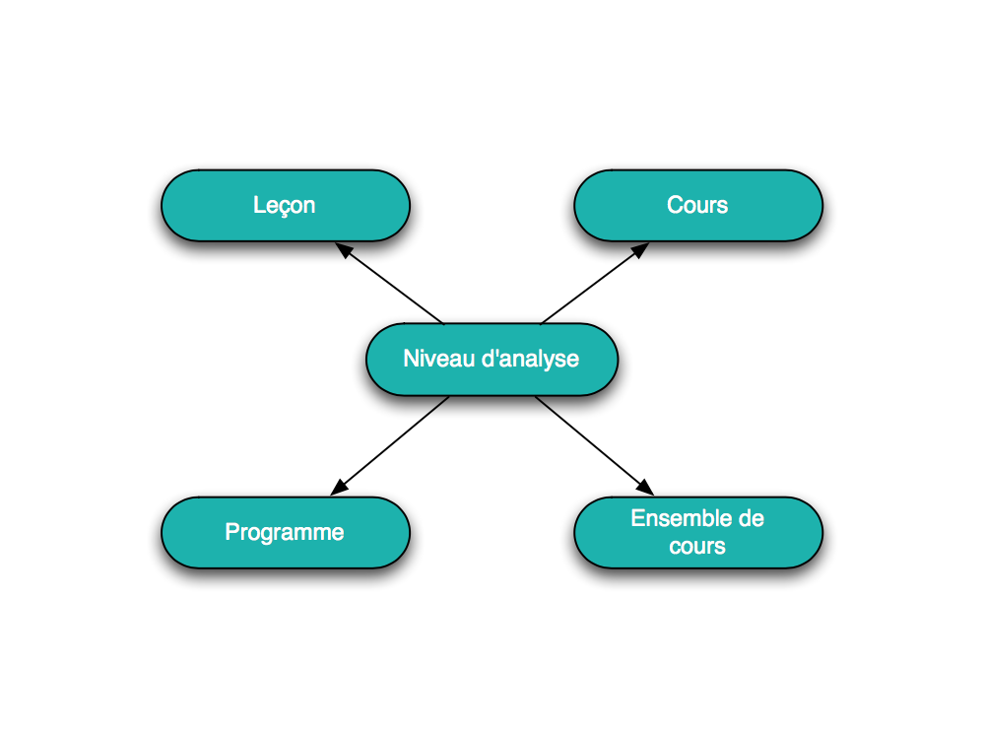

Slide 20
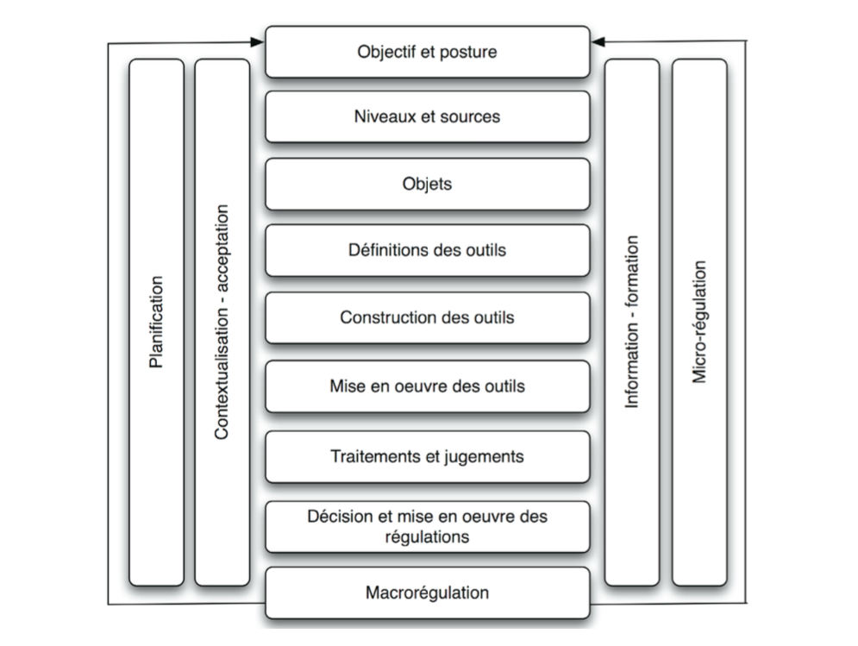

Slide 21
L’évaluation des enseignements :
Deux modèles à articuler

Slide 22
Deux modèles de l’évaluation à articuler :
la régulation cybernétique
la régulation systémique

Slide 23
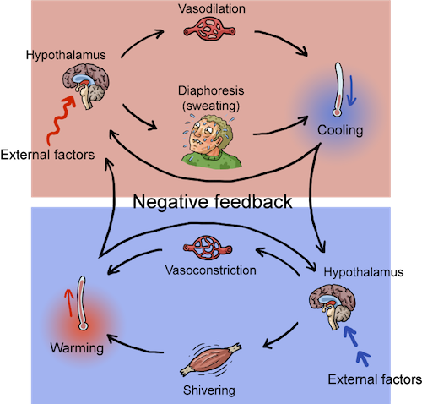
la régulation cybernétique

Slide 24
la régulation cybernétique en EEE

Slide 25
la régulation cybernétique en EEE
  Elle est nécessaire pour réguler un système par rapport à une norme de performance pré-établie et par rapport à un programme standardisé
  Les critères de qualité à prendre en compte dans une régulation cybernétique sont :
    La clarté des objectifs du programme
    La qualité de la mesure de performance
    La qualité de la comparaison objectifs-performance

Slide 26
la régulation cybernétique en EEE
  La régulation cybernétique est une régulation en système fermé. La divergence entre les objectifs et les performances sont des erreurs que le programme doit récupérer.
  Elle est assez mécanique. Laisse finalement peu de place pour que tous les acteurs de l’éducation puissent s’émanciper.

Slide 27
la régulation systémique en EEE

Slide 28
la régulation systémique en EEE
  La régulation systémique conçoit encore des objectifs et un programme pré-déterminé mais dans ce cas, l’erreur n’est pas faite seulement pour disparaître, l’erreur est considérée comme un surplus de significations sur la manière dont fonctionne l’ensemble du système.
  Il y a dans l’erreur une richesse que la régulation veut exploiter. Et pas simplement supprimer.

Slide 29
la régulation systémique en EEE
  Le moment de la régulation (comparaison objectifs - performance) est le moment où on va choisir ensemble, entre acteurs impliqués dans le système, la suite du programme
  Dans ce cas, la régulation remet en question le programme, mais aussi le référentiel à savoir les objectifs poursuivis, les normes, les valeurs du système
  Ce modèle permet cette divergence entre objectifs et résultats parce qu'elle reste pertinente au projet dans lequel sont impliqués les acteurs (l’élève, l’enseignant, les directions, les parents, … ). Or, le projet est ici un élément de cohésion du système.

Slide 30
la régulation systémique en EEE
Les critères de qualité sont
    La clarté des objectifs du programme
    La qualité de la mesure de performance
    La qualité de la comparaison objectifs-performance
Mais ils sont aussi la capacité créative à se réinventer dans la relation d’apprentissage, à collaborer à un projet commun. Cela nécessite des compétences fortes
Il ne s’agit donc pas d’une boucle fermée, mais d’une boucle résolument ouverte dans laquelle toutes les négociations deviennent possibles

Slide 31
Cybernétique ou systémique ?
  Les deux sont nécessaires dans un système éducatif.
  Opter pour une régulation systémique ne signifie pas renoncer à la régulation cybernétique car, dans les systèmes éducatifs, les objectifs et curriculum restent centralisés. La vérification de leur atteinte reste donc une nécessité : le recueil de l’information doit rester d’une grande qualité.
  Ces deux systèmes de régulation sont donc complémentaires et doivent être articulés.

Slide 32
La régulation cybernétique : l’EEE institutionnelle

Slide 33

Detroz, P. (2009). L’évaluation des enseignements par les étudiants : état de la recherche et perspectives. Revue Française de Pédagogie, 165, 117-135.

Slide 34
Introduction
Un dispositif d’EEE qui s’étend sans nécessairement convaincre.
Des critiques qui portent sur :
        la fidélité,
        la validité.

Slide 35
Fidélité en EEE
L’EEE est une mesure de la qualité de l’enseignement.
Elle doit être fidèle, c’est-à-dire faire preuve de ...
    stabilité,
    équivalence,
    consistance interne.

Slide 36
Validité de l’EEE
Relation entre les mesures issues de l’EEE et le construct sous-jacent évalué, à savoir la qualité de l’enseignement.
Difficultés méthodologiques qui mènent à 5 approches distinctes :
  L’approche multitrait-multiméthode,
  Les études multisection,
  Les études portant sur les biais (enseignant, étudiants, contexte),
  Les études de laboratoire,
  La structure conceptuelle de l’EEE.

Slide 37
Etude multitrait-multiméthode
Cette méthode consiste à corréler les résultats obtenus par l’EEE à d’autres mesures de la qualité de l’enseignement ou à d’autres méthodes de recueil de données.
Par exemple, comparaison de l’EEE avec l’autoévaluation des enseignements, l’évaluation par les pairs, l’évaluation par les alumni, la mesure des performances des étudiants, ...
Corrélations variables en fonction des études et des sources comparées, mais en général plaidant pour la validité de l’EEE.
Le souci est que ces autres mesures ne sont pas des indicateurs plus fidèles et valides que les résultats à l’EEE. fidèles de l’EEE

Slide 38
Etude Multisection
Des enseignements identiques (même contenu, même matière, même note de cours) donnés à des publics en tous points similaires mais par des enseignants différents.
Observation, pour chacun des groupes, de la corrélation entre le score à l’examen (identique lui aussi) et la satisfaction des étudiants.
Des méta-analyses démontrent une corrélation entre score à l’examen et score à l’EEE.
Mais corrélation ne signifie pas causalité et le score à l’examen n’est pas un indicateur de qualité.

Slide 39
Etude de laboratoire
Elles consistent à recréer une situation d’enseignement artificielle en maîtrisant certaines variables pour en limiter l’effet.
Exemples célébres :
    Doctor Fox (Naftulin, Ware et Donelly, 1973),
    William et Cecci (1997),
    Thin slices of expressiveness (Ambady et Rosenthal, 1992).

Slide 40
Etude sur les biais
Les biais sont décrits comme des facteurs influençant le score à l’EEE mais pas les apprentissages.
    Les biais liés à l’enseignant (ex. le genre, le statut et l’ethnie, ...).
    Les biais liés aux étudiants (ex. le score obtenu ou espéré, la motivation, ...).
    Les biais liés au variables contextuelles (ex. la taille de l’auditoire, la matière enseignée, ...).
Pas d’influence majeure des biais sur la mesure, mais principe de précaution à respecter.

Slide 41
Conclusions
Pas de preuve absolue, mais un faisceau convergent plaidant pour la fidélité et la validité des dispositifs d’EEE.
Utilisation libre dans le cadre d’évaluations formatives. Dans le cadre de l’évaluation administrative => triangulation.
La qualité de l’EEE dépend des caractéristiques de sa mise en oeuvre.
Vers une démarche de régulation ouverte de l’EEE où les conséquences du dispositif seraient systématiquement analysées.

Slide 42
La régulation Systémique : l’EEE Individuelle

Slide 43
Un de mes rôles est de motiver mes étudiants
Tout à fait d’accord
D’accord
Pas d’accord
Pas du tout d’accord

Slide 44
Le taux de réussite à la fin du cours me renseigne sur la qualité de mon enseignement
Tout à fait d’accord
D’accord
Pas d’accord
Pas du tout d’accord

Slide 45
Dans mes enseignements, j’ai pour objectif que mes étudiants s’amusent
Tout à fait d’accord
D’accord
Pas d’accord
Pas du tout d’accord

Slide 46
Tous les problèmes que vous rencontrez dans vos enseignements peuvent être résolus. Il suffit de rechercher la solution (expert, littérature, collègues, …)
Tout à fait d’accord
D’accord
Pas d’accord
Pas du tout d’accord

Slide 47
Lors d’une bonne séquence de cours l’ensemble des besoins des étudiants sont pris en charge
Tout à fait d’accord
D’accord
Pas d’accord
Pas du tout d’accord

Slide 48
Tout travail réalisé par les étudiants doit être évalué
Tout à fait d’accord
D’accord
Pas d’accord
Pas du tout d’accord

Slide 49
L’enseignement est une activité qui doit être finement planifiée
Tout à fait d’accord
D’accord
Pas d’accord
Pas du tout d’accord

Slide 50
Nous enseignons selon des assomptions, des croyances
C’est une nécessité. Notre enseignement est modelé par toute une série de forces qui échappent totalement à notre contrôle : nous devons agir dans l’action
Certaines sont fondées, d’autres moins.
Peu sont tout à fait fondées ou infondées : ça dépend des circonstances
Un enseignement réflexif implique d’identifier et vérifier ces assomptions qui déterminent nos actions en tant qu’enseignant
Cela permet de prendre des décisions plus éclairées - qui permettent aux étudiants de réaliser de meilleurs apprentissages - et de prendre de meilleures décisions dans et pour l’action en fonction des circonstances
=> Evaluer son enseignement, c’est recueillir de l’information susceptible d’aligner nos assomptions et les éléments qui facilitent l’apprentissage de nos étudiants

Slide 51
Assomption
Intention
Action
Evaluation
Réflexion

Slide 52
Evaluation : quatre sources d’information
Les étudiants et ce qu’ils perçoivent
Les collègues et ce qu’ils perçoivent
Soi-même en tant qu’apprenant
La littérature scientifique

Slide 53
Les étudiants : asynchrone
Le One-Minute Paper
  En amont ou aval
  Sur l’apprentissage
The muddiest point
  Quelle est l’idée la plus confuse étudiée aujourd’hui ?
The learning audit
  Que sais-je aujourd’hui que j’ignorais hier ?
  Que sais-je faire aujourd’hui que je ne savais pas faire hier ?
  Que pourrais-je enseigner à d’autres aujourd’hui que je n’aurais pas pu leur enseigner hier ?

Slide 54
Les étudiants : asynchrone
Le Critical Incident Questionnaire
  A quel moment du cours vous êtes-vous senti le plus engagé dans ce qui se passait ?
  A quel moment du cours vous êtes-vous le plus senti largué ?
  Quelle intervention (faite par un pair ou par l’enseignant) avez-vous trouvée la plus utile et éclairante ?
  Quelle intervention (faite par un pair ou par l’enseignant) avez-vous trouvée la moins utile et la plus confuse ?
  Qu’est ce qui vous a le plus surpris dans ce cours ?
La lettre aux successeurs
Les LMS

Slide 55
Les étudiants : synchrone
Les media sociaux
  Answergarden
  Todaysmeet
  Twitter
Les outils interactifs synchrones
  Plickers
  BVE
  Socrative

Slide 56
Enseignant
Etudiant
Enseignement
Evaluation
Des usages multiples
Detroz et Younes, 2015

Slide 57
Les collègues :
L’ami bienveilllant
Groupe de réflexion
  Attention, ne pas arriver trop vite avec des solutions mais instruire la question
  Questionner nos assomptions
Outils :
  Phrase à complèter
    J’ai fait du bon boulot d’enseignant lorsque…
    Si je dois donner un conseil à un jeune enseignant dans ma discipline, c’est…
  L’incident critique
    Se remémorer un incident critique positif ou négatif
  Chalk Talk
    Une phrase centrale : quel problème prend toute mon energie en tant qu’enseignant ?
  La méthode de réponse circulaire
  …

Slide 58
Soi-même en tant qu’apprenant
Les études classiques
Les formations en pédagogie universitaire
Les conférences
Les apprentissages nouveaux dans sa vie sociale (nager, par exemple)
Quand vous notez quelque chose qui change votre état cognitif ou émotionnel (compréhension, excitation, colère, irritation, dépression, ennui), essayez de noter les éléments suivants :
  Quand cela s’est-il passé ? Qui était impliqué ? Pourquoi cet effet sur vous ?
  Qu’est-ce qui était positif ou négatif dans l’expérience ?
  Que pouvez-vous en déduire par rapport à votre propre enseignement ?
  Quelle leçon en tirer pour vos enseignements ?
Exemple : le cercle

Slide 59
La littérature :
Bien choisir la littérature concernée : Le sotl ou le “narrative théorizing” ou “Scholarly Personal Narrative” parle plus aux enseignants car elle est plus contextualisée
Pourquoi lire :
  Cela jette une bombe sur nos pratiques dissonantes
  Cela ouvre à de nouvelles perspectives
  Cela permet de nous reconnaitre ou de reconnaitre des pratiques
  Cela offre de nouveaux points de vue auxquels se confronter

Slide 60
Pourquoi réfléchir à nos assomptions
Cela nous aide à prendre des décisions informées
Cela nous aide à gérer nos émotions (emotional roller coster of teaching)
Cela évite l’auto-flagellation
Cela peut influencer nos étudiants (isomorphisme)
Cela nous permet de rester engagé
Cela renforce une idée de la démocratie
Cela augmente la confiance des étudiants

Slide 61
Evaluation…. De la conférence

Slide 62
Socrative
Séance Socrative

Slide 63
Answergarden
https://answergarden.ch/502227
Citez 5 mots qui vous viennent à l’esprit quand on vous dit « évaluation des enseignements »

